Slide 1
Rastislav Bílik
Projektový a finančný manažér SAMRS
Prierezové témy v žiadostiach o dotáciu SAMRS 2025
SlovakAid GOOD IDEA SLOVAKIA
www.slovakaid.sk

Slide 2
Prierezové témy v ODA SR
Strednodobá stratégia rozvojovej spolupráce SR na roky 2025 – 2030
Rovnosť žien a mužov (SDG č. 5 Rodová rovnosť)
Životné prostredie a zmena klímy (SDG č. 13 Ochrana klímy, SDG č. 15 Život na pevnine)
upravené Metodickým usmernením k prierezovým témam pre projekty rozvojovej spolupráce a hum. pomoci SR
Príručky k prierezovým témam (dostupné v Metodickom usmernení)

Slide 3
Prierezové témy v žiadostiach o dotáciu
Fáza plánovania
Fáza tvorby žiadosti
Fáza implementácie
Fáza monitoringu
Fáza hodnotenia
Bodované kritériá!

Slide 4
Prierezové témy v žiadostiach o dotáciu
4. Stručný popis projektu
6. Popis východiskovej situácie
7. Cieľová skupina
8. Spôsob realizácie projektu
9. Situácia po realizácii projektu a udržateľnosť projektu
10. Odborná a administratívna kapacita žiadateľa
11. Identifikácia rizík a prostriedky na ich elimináciu
+ formulár Kategorizácie žiadosti z pohľadu prierezových tém

Slide 5
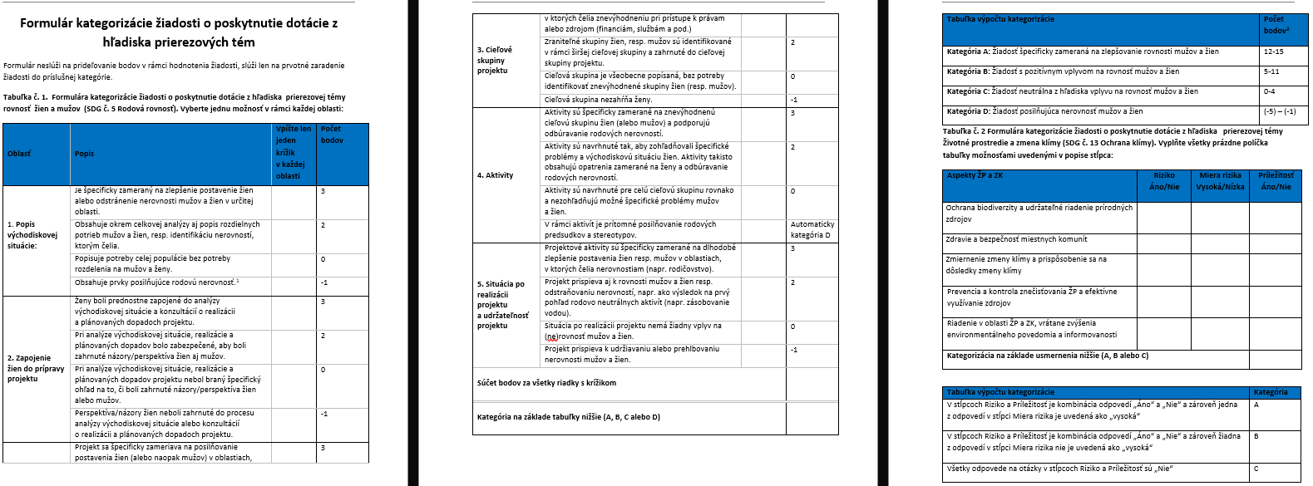
Formulár kategorizácie z hľadiska prierezových tém

Slide 6
Rovnosť žien a mužov
Pri prierezovej téme Rovnosť žien a mužov existujú kategórie projektov:
A: Žiadosť špecificky zameraná na zlepšovanie rovnosti žien a mužov
B: Žiadosť s pozitívnym vplyvom na rovnosť žien a mužov
C: Žiadosť neutrálna z hľadiska vplyvu na rovnosť žien a mužov
D: Žiadosť posilňujúca nerovnosť žien a mužov

Slide 7
1. Popis východiskovej situácie: | Je špecificky zameraný na zlepšenie postavenie žien alebo odstránenie nerovnosti mužov a žien v určitej oblasti. | 3
 | Obsahuje okrem celkovej analýzy aj popis rozdielnych potrieb mužov a žien, resp. identifikáciu nerovností, ktorým čelia. | 2
 | Popisuje potreby celej populácie bez potreby rozdelenia na mužov a ženy. | 0
 | Obsahuje prvky posilňujúce rodovú nerovnosť. | -1
2. Zapojenie žien do prípravy projektu | Ženy boli prednostne zapojené do analýzy východiskovej situácie a konzultácií o realizácii a plánovaných dopadoch projektu. | 3
 | Pri analýze východiskovej situácie, realizácie a plánovaných dopadov bolo zabezpečené, aby boli zahrnuté názory/perspektíva žien aj mužov. | 2
 | Pri analýze východiskovej situácie, realizácie a plánovaných dopadov projektu nebol braný špecifický ohľad na to, či boli zahrnuté názory/perspektíva žien alebo mužov. | 0
 | Perspektíva/názory žien neboli zahrnuté do procesu analýzy východiskovej situácie alebo konzultácií o realizácii a plánovaných dopadoch projektu. | -1
3. Cieľové skupiny projektu | Projekt sa špecificky zameriava na posilňovanie postavenia žien (alebo naopak mužov) v oblastiach, v ktorých čelia znevýhodneniu pri prístupe k právam alebo zdrojom (financiám, službám a pod.) | 3
 | Zraniteľné skupiny žien, resp. mužov sú identifikované v rámci širšej cieľovej skupiny a zahrnuté do cieľovej skupiny projektu. | 2
 | Cieľová skupina je všeobecne popísaná, bez potreby identifikovať znevýhodnené skupiny žien (resp. mužov). | 0
 | Cieľová skupina nezahŕňa ženy. | -1

Slide 8
4. Aktivity | Aktivity sú špecificky zamerané na znevýhodnenú cieľovú skupinu žien (alebo mužov) a podporujú odbúravanie rodových nerovností. | 3
 | Aktivity sú navrhnuté tak, aby zohľadňovali špecifické problémy a východiskovú situáciu žien. Aktivity takisto obsahujú opatrenia zamerané na ženy a odbúravanie rodových nerovností. | 2
 | Aktivity sú navrhnuté pre celú cieľovú skupinu rovnako a nezohľadňujú možné špecifické problémy mužov a žien. | 0
 | V rámci aktivít je prítomné posilňovanie rodových predsudkov a stereotypov. | Kat D
5. Situácia po realizácii projektu a udržateľnosť projektu | Projektové aktivity sú špecificky zamerané na dlhodobé zlepšenie postavenia žien resp. mužov v oblastiach, v ktorých čelia nerovnostiam (napr. rodičovstvo). | 3
 | Projekt prispieva aj k rovnosti mužov a žien resp. odstraňovaniu nerovností, napr. ako výsledok na prvý pohľad rodovo neutrálnych aktivít (napr. zásobovanie vodou). | 2
 | Situácia po realizácii projektu nemá žiadny vplyv na (ne)rovnosť mužov a žien. | 0
 | Projekt prispieva k udržiavaniu alebo prehlbovaniu nerovnosti mužov a žien. | -1

Slide 9
Životné prostredie a zmena klímy
Pri prierezovej téme Životné prostredie a zmena klímy existujú kategórie projektov:
A: Projekt predstavuje vysoké riziko pre ŽP a ZK (EIA)
B: Projekt predstavuje nízke alebo mierne riziko pre ŽP a ZK alebo akúkoľvek príležitosť pre ŽP a ZK
C: Projekt predstavuje nulové alebo zanedbateľné riziko a nepredstavuje žiadnu príležitosť pre ochranu ŽP a ZK
V prípade výzvy SAMRS/2025/GREEN/1 je možné predložiť iba žiadosť s pozitívnym vplyvom z hľadiska tejto prierezovej témy!
Notes:
Pri projektoch kategória A je potrebné k projektu priložiť Impact Assessment Analysis (EIA)

Slide 10
Aspekty ŽP a ZK | Riziko Áno/Nie | Miera rizika Vysoká/Nízka | Príležitosť Áno/Nie
Ochrana biodiverzity a udržateľné riadenie prírodných zdrojov
Zdravie a bezpečnosť miestnych komunít
Zmiernenie zmeny klímy a prispôsobenie sa na dôsledky zmeny klímy
Prevencia a kontrola znečisťovania ŽP a efektívne využívanie zdrojov
Riadenie v oblasti ŽP a ZK, vrátane zvýšenia environmentálneho povedomia a informovanosti
Tabuľka výpočtu kategorizácie | Kategória
V stĺpcoch Riziko a Príležitosť je kombinácia odpovedí „Áno“ a „Nie“ a zároveň jedna z odpovedí v stĺpci Miera rizika je uvedená ako „vysoká“ | A
V stĺpcoch Riziko a Príležitosť je kombinácia odpovedí „Áno“ a „Nie“ a zároveň žiadna z odpovedí v stĺpci Miera rizika nie je uvedená ako „vysoká“ | B
Všetky odpovede na otázky v stĺpcoch Riziko a Príležitosť sú „Nie“ | C

Slide 11
ĎAKUJEM ZA POZORNOSŤ
Rastislav Bílik
PFM SAMRS
e-mail: rastislav.bilik@slovakaid.sk
Slovenská agentúra pre medzinárodnú
rozvojovú spoluprácu (SAMRS)
Palisády 29 | 811 06 Bratislava |
www.slovakaid.sk

